Slide 1
UI e BPMN
Fabíola Canedo Yugar
RA:01191065
Disciplina: Análise e Desenvolvimento de Sistemas

Slide 2
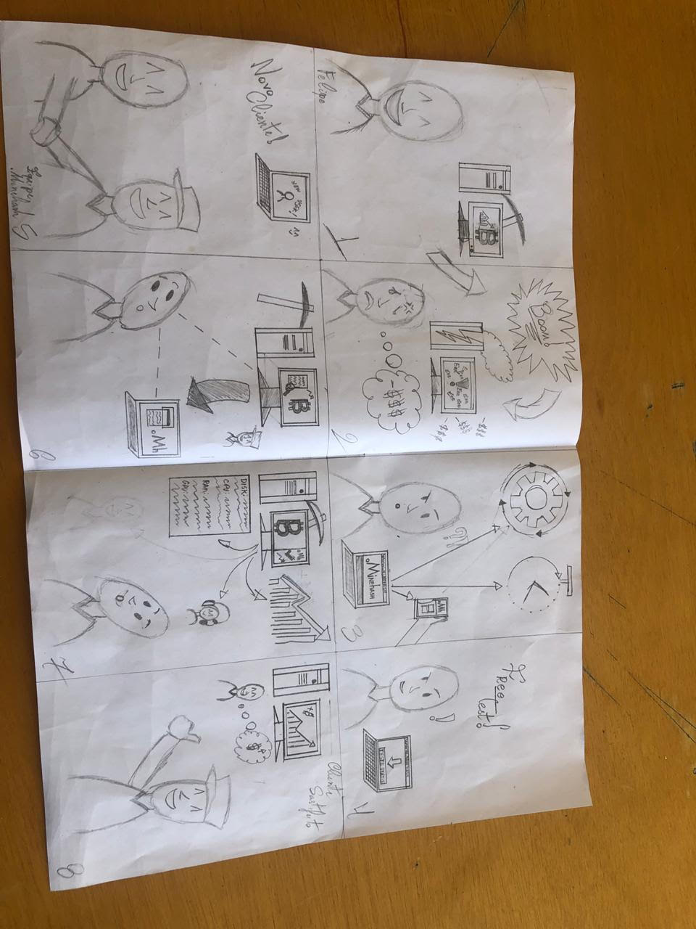
Storyboard mineHash

Slide 3
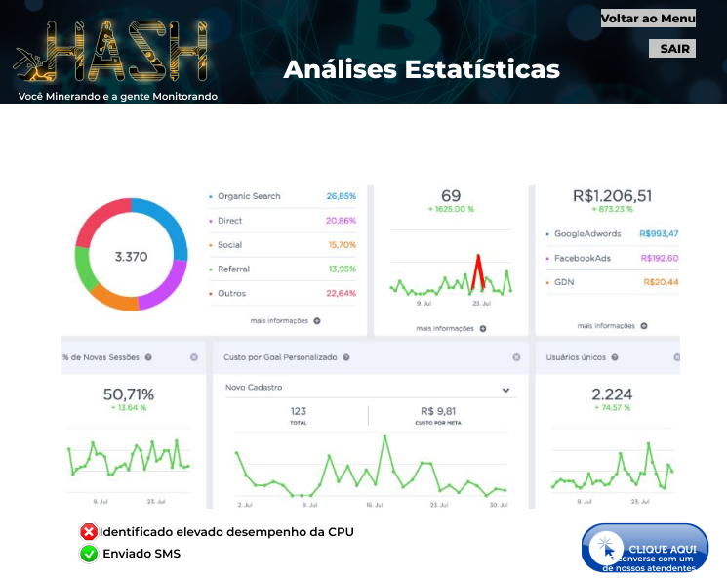
Quadro 7 do Storyboard

Slide 4
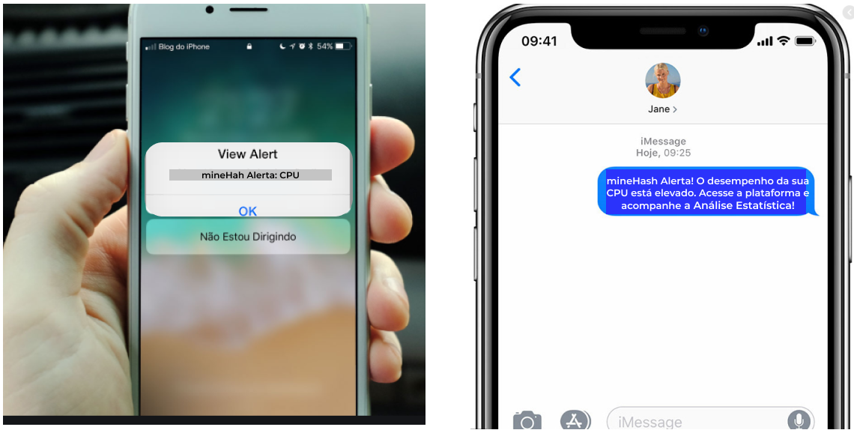

Slide 5
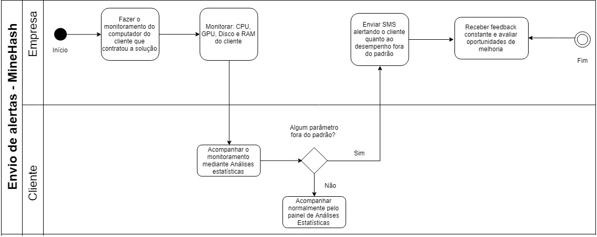
BPMN

